Slide 1

Estrategias nutricionales en aves de postura. La alimentación del futuro
Gonzalo G. Mateos
UP Madrid

Slide 2
Producción de huevos¹, UE-27 Importancia por país , 2024
FR
ALE
PB
ESP
POL
ITA
Total: 6,04 x 10⁶ ton para consumo
DG Agri F3 y MAPA, 2025
¹ Tendencia a crecer

Slide 3
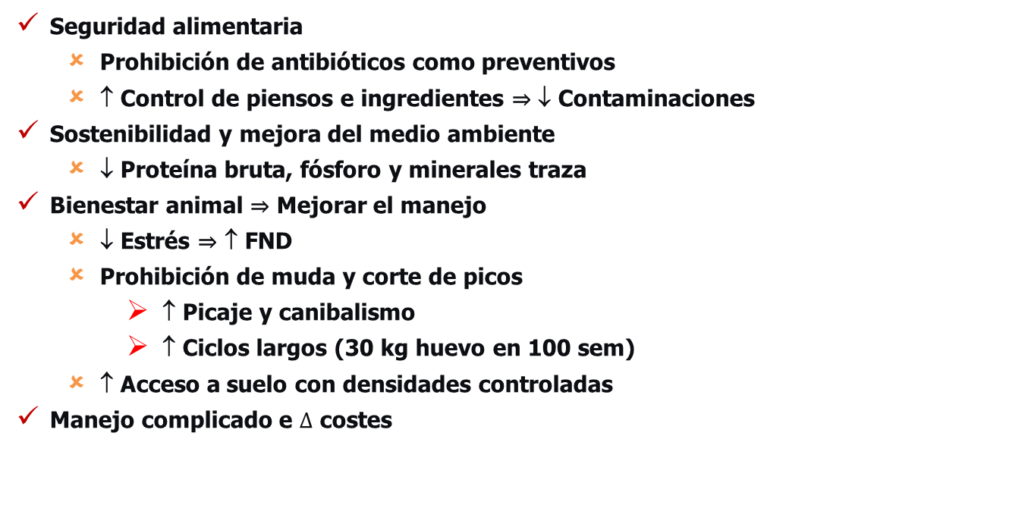
Demandas del consumidor, UE-27 Necesidades “sociales”
Seguridad alimentaria
Prohibición de antibióticos como preventivos
↑ Control de piensos e ingredientes ⇒ ↓ Contaminaciones
Sostenibilidad y mejora del medio ambiente
↓ Proteína bruta, fósforo y minerales traza
Bienestar animal ⇒ Mejorar el manejo
↓ Estrés ⇒ ↑ FND
Prohibición de muda y corte de picos
↑ Picaje y canibalismo
↑ Ciclos largos (30 kg huevo en 100 sem)
↑ Acceso a suelo con densidades controladas
Manejo complicado e $∆$ costes

Slide 4
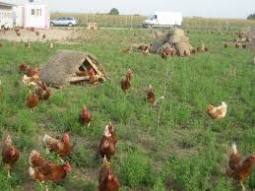
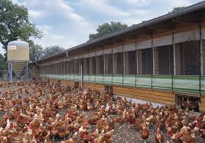
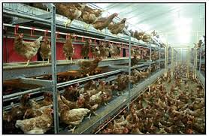
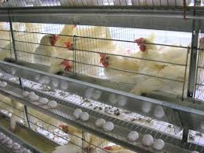
Sistemas de producción, UE-27 392,6 M gallinas, 2024
(0)
(1)
Ecológico (6,8 %)
Camperas (15,7 %)
(2)
(3)
Sueltas (39,5 %)
Jaulas acondicionadas (38,0 %)

Slide 5
España, 2024 Sistemas de producción
Total: 47,9 M gallinas (12,2 % UE-27)
DG Agri F3. July, 2025

Slide 6
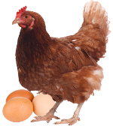
Sistemas alternativos Problemática nutricional
El alimento no está enfrente de la gallina
Las aves se entretienen ⇒ ↓ Consumo
Se mueven ⇒ ↑ Necesidades en EM ⇒
↑ Consumo
Consumos variables ⇒ ↓ Uniformidad
Gallinas “viajeras” vs. “caseras”
↑ Problemas: verano e invierno
Difícil ajustar la relación EMA_{n}: AA ⇒
Δ Márgenes de seguridad ⇒ ↑ costes

Slide 7
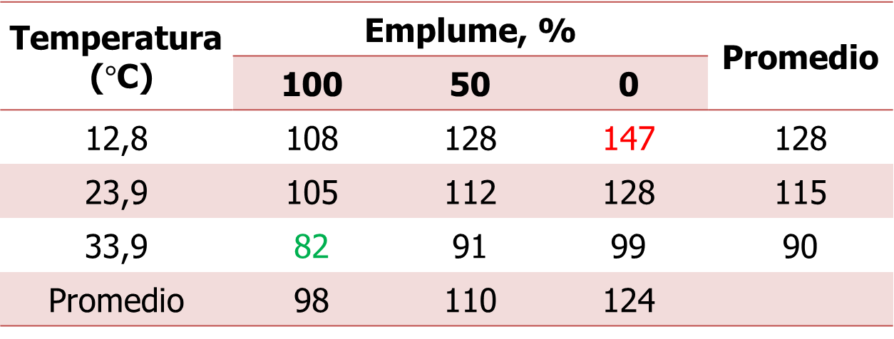
Emplume. Necesidades energéticas Consumo pienso¹, g/d
Temperatura ($°$C) | Emplume, % |  |  | Promedio
 | 100 | 50 | 0
12,8 | 108 | 128 | 147 | 128
23,9 | 105 | 112 | 128 | 115
33,9 | 82 | 91 | 99 | 90
Promedio | 98 | 110 | 124
¹ Gallinas SCWL Peguri & Coon, 1993

Slide 8
Corte de picos Ponedoras¹, 22 a 45 sem
 | Si² | No | P³ ≤
Consumo pienso, g/d | 111,5 | 113,5 | .06
Producción huevo, % | 97,1 | 97,8 | NS
Peso huevo, g | 60,1 | 60,2 | NS
Masa huevo, g/d | 58,3 | 58,9 | NS
I. conversión | 1,92 | 1,93 | NS
¹ 36 gallinas individuales por tratamiento
² Infrarrojos en incubadora
³ Principalmente relacionado con el desperdicio de pienso
Ben-Mabrouk et al., 2024

Slide 9
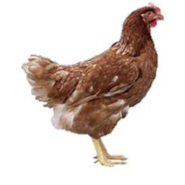
Mortalidad en puesta Procesos no infecciosos
Picaje y canibalismo
Estrés y alimentación
Problemática hepática ⇒ ↓ Exceso de “trabajo”
Obesidad y prolapsos
Manejo inadecuado de las aves
Programa de alimentación
Problemas de bienestar animal
Aglomeraciones con asfixia (aves rubias)
Lesiones de quilla, impactaciones digestivas, …

Slide 10
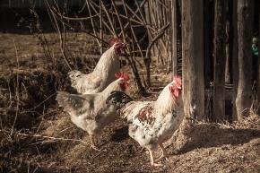
Control del picaje ¿Qué podemos hacer?
↓ Estrés!!!
No complicarles “la vida”!!
Mejorar manejo e instalaciones
Densidad de aves
↑ Confort intestinal ⇒ ↑ fibra (FND!)
Cambios genéticos
Aves tranquilas, diseño del pico
↑ Tiempo dedicado a comer ⇒ ↓ Tiempo libre!!
Harina vs. migas?. ↓ EMA_{n}
↑ Na (sal común?), FND y AA claves (Met, Trp?, Gly?)

Slide 11
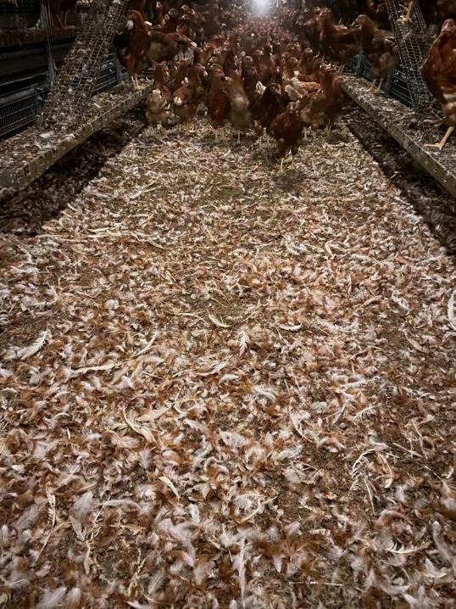
?

Slide 12
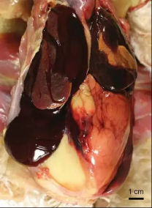
Hígado en aves Órgano multifuncional
Síntesis de lípidos (aves vs. mamíferos)
Glucosa ⇒ TG ⇒ acúmulo de grasa ⇒ esteatosis
Balance entre la síntesis y la secreción de lípidos!!
Producción de bilis ⇒ ↑ Digestibilidad de las grasas
Limitada en aves jóvenes
Metabolismo de nutrientes
Proteína, CHO, vitaminas, minerales
Síntesis de hormonas, etc, etc.
Almacenaje de vitaminas A, D, K, E, B12
“Eliminación” de residuos y “tóxicos”
Amoniaco y otros (síntesis de PB)
↑ Incidencia de procesos inflamatorios!!

Slide 13
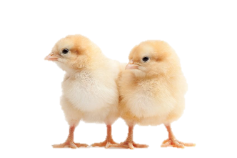
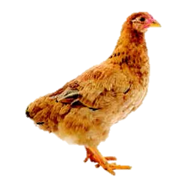
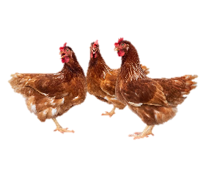
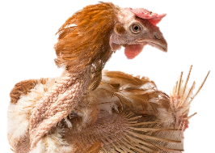
Manejo y alimentación Aves de puesta

Slide 14
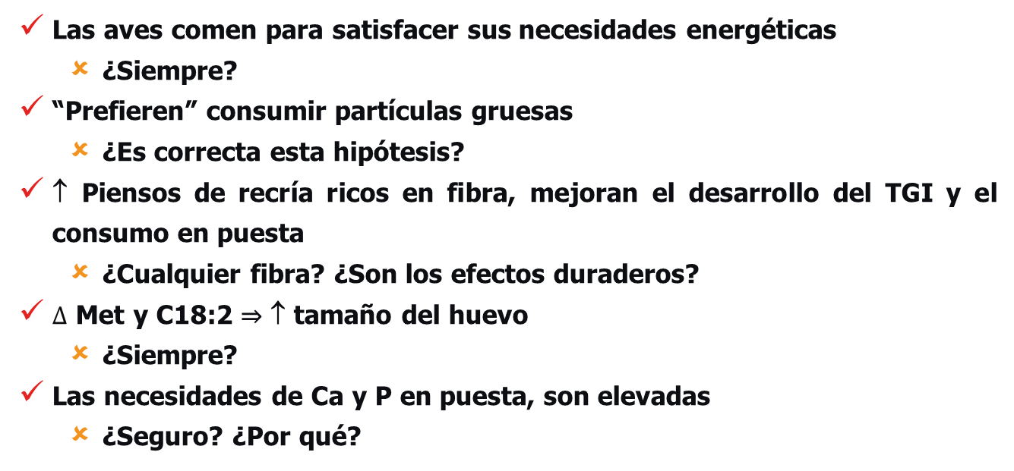
Principios y creencias Ponedoras
Las aves comen para satisfacer sus necesidades energéticas
¿Siempre?
“Prefieren” consumir partículas gruesas
¿Es correcta esta hipótesis?
↑ Piensos de recría ricos en fibra, mejoran el desarrollo del TGI y el consumo en puesta
¿Cualquier fibra? ¿Son los efectos duraderos?
$∆$ Met y C18:2 ⇒ ↑ tamaño del huevo
¿Siempre?
Las necesidades de Ca y P en puesta, son elevadas
¿Seguro? ¿Por qué?

Slide 15
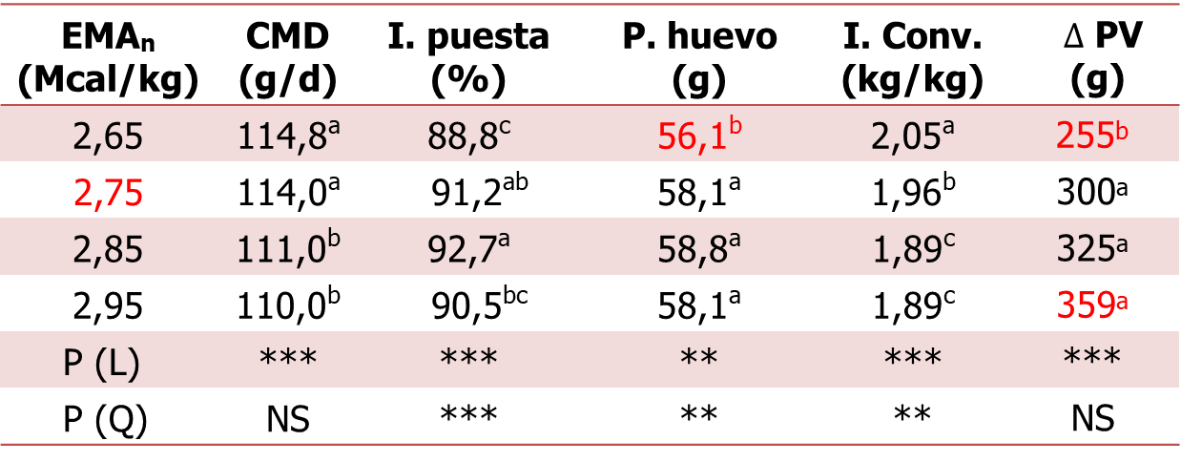
Nivel energético, 24 a 59 sem Ponedoras rubias
EMA_{n} (Mcal/kg) | CMD (g/d) | I. puesta (%) | P. huevo (g) | I. Conv. (kg/kg) | $∆$ PV (g)
2,65 | 114,8ª | 88,8^{c} | 56,1^{b} | 2,05ª | 255^{b}
2,75 | 114,0ª | 91,2^{ab} | 58,1ª | 1,96^{b} | 300ª
2,85 | 111,0^{b} | 92,7ª | 58,8ª | 1,89^{c} | 325ª
2,95 | 110,0^{b} | 90,5^{bc} | 58,1ª | 1,89^{c} | 359ª
P (L) | *** | *** | ** | *** | ***
P (Q) | NS | *** | ** | ** | NS
Pérez Bonilla et al., 2012

Slide 16
Tamaño de partícula del cereal Producción de huevos, 33-65 sem
 | Tamiz¹, mm
 | 6 | 10 | P <
Consumo (g/d) | 113,5 | 114,1 | 0,13
Índice puesta (%) | 89,0 | 89,4 | NS
Peso del huevo² (g) | 64,8 | 65,1 | NS
Índice conversión (g/g) | 1,96 | 1,96 | NS
Peso vivo, 65 sem (kg) | 1,865 | 1,849 | NS
¹ Promedio de piensos basados en cebada, maíz y trigo
² Contenido en C18:2 y grasa añadida variable según el cereal base
Herrera et al., 2018

Slide 17
Tamaño de partícula Gallinas rubias, 20 a 48 sem
 | Tamaño criba, mm
 | Fino (6) | Medio (8) | Grueso (10)
Tamaño medio, µm
Trigo | 998 | 1.111 | 1.250
Maíz | 774 | 992 | 1.165
Productividad¹
Consumo, g/d | 107,9^{b} | 108,0^{b} | 110,6ª
Í. puesta, % | 79,9 | 79,9 | 81,6
Peso del huevo, g | 64,1 | 64,1 | 64,4
I. Conversión, g/g | 2,09 | 2,09 | 2,08
¹ Media de piensos de maíz y trigo
Safaa et al., 2009

Slide 18

Tamaño de molienda¹ Gallinas rubias, 17 a 49 sem
Criba (mm) | CMD (g) | I. puesta (%) | P. huevo (g) | I.C (g/g)
4 | 112,6 | 91,7 | 61,5 | 1,99
6 | 112,7 | 93,0 | 61,9 | 1,95
8 | 112,9 | 93,0 | 61,7 | 1,96
10 | 112,9 | 92,9 | 61,8 | 1,95
12 | 113,2 | 93,1 | 62,2 | 1,95
P ≤ | NS | NS³ | NS | NS²
¹ Media de piensos basados en maíz o cebada
² Comparación criba 4 mm Ø vs. resto: P < 0.05
Herrera et al., 2018

Slide 19
Tamaño de partícula¹ (GMD, µm) Preferencia del ave, 49 sem
Tamiz (mm) | Tiempo de muestreo² |  | Diferencia, µ (06.00 a 14.00 h)
 | 06:00 am | 14:00 pm
4 | 1.050 | 900 | 150
6 | 1.102 | 881 | 221
8 | 1.313 | 991 | 322
10 | 1.386 | 1.017 | 369
12 | 1.494 | 1.061 | 433
P < (L) | *** | ***
¹ Promedio de piensos basados en maíz y cebada
² Inicio y final. No se muestran datos de los controles a 8, 10 y 12 a.m
Herrera et al., 2018

Slide 20
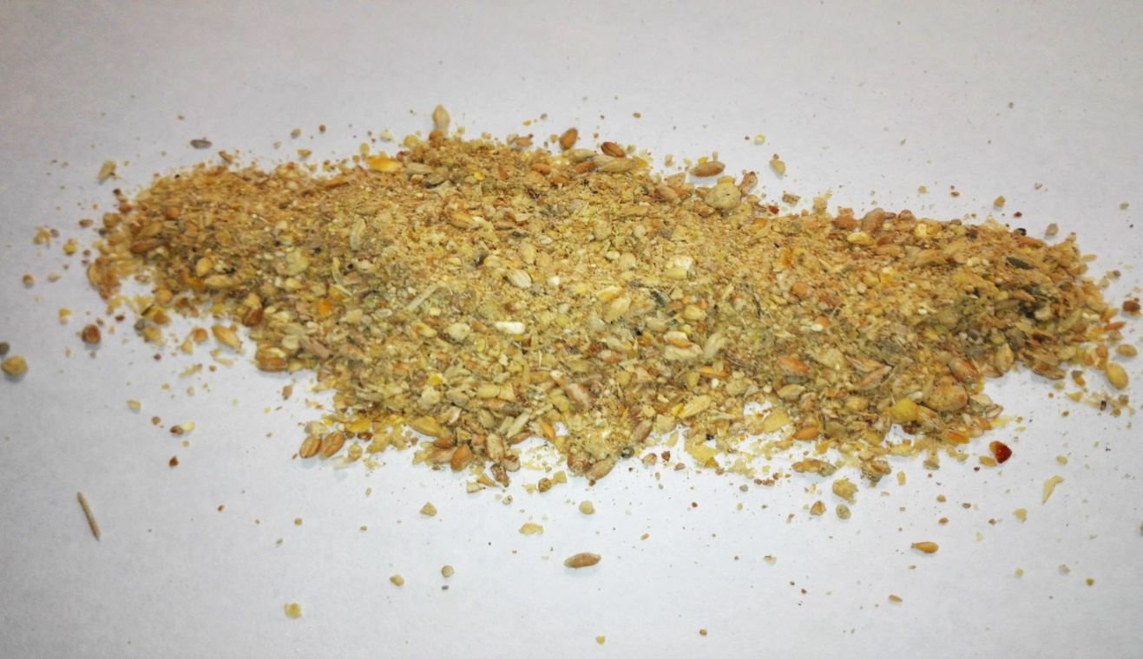
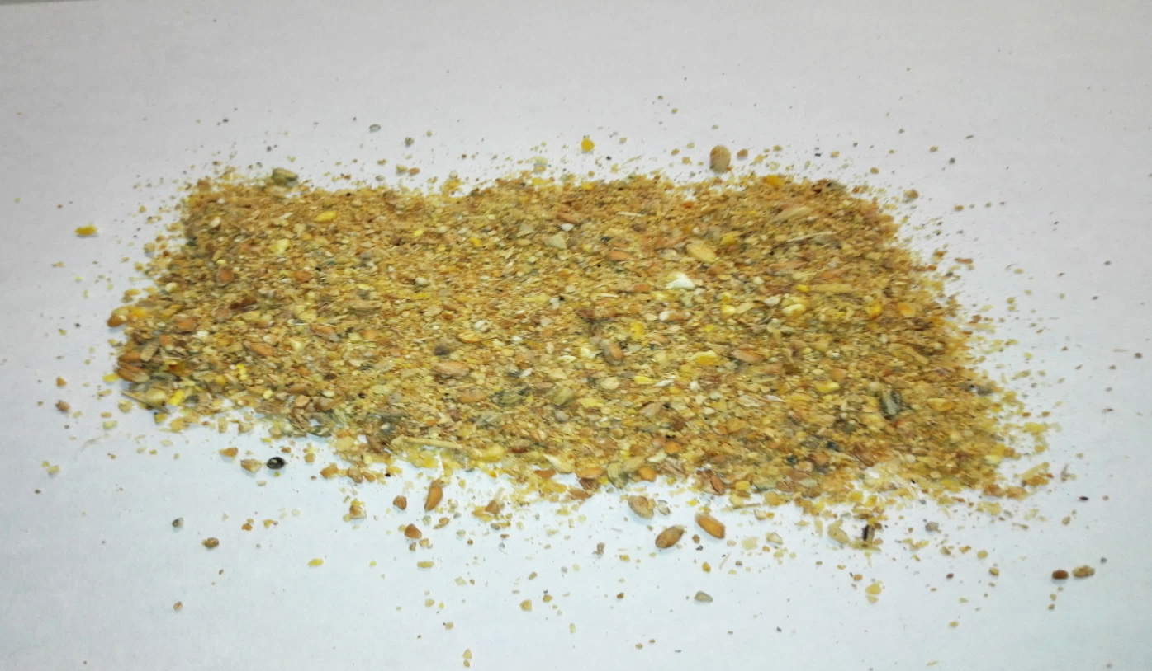

Slide 21
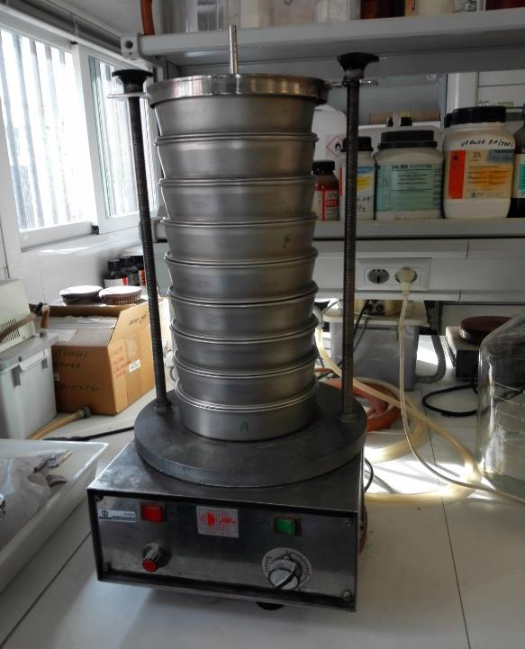

Slide 22
Tamaño de partícula
GMD: 1,048 µ (↑)
GSD: 2.04 (↓)
TMP
Óptima
Uniformidad

Slide 23
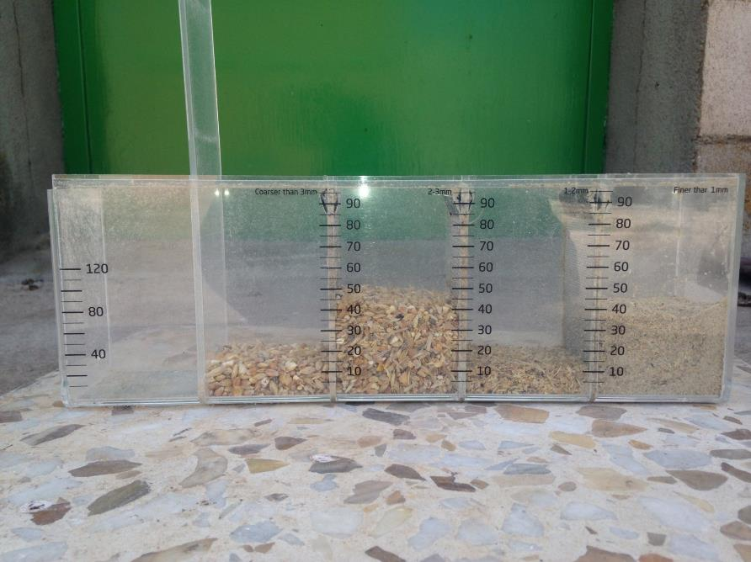

Slide 24
Tamaño de partícula Recomendaciones en puesta¹
Diámetro² (mm) | Partículas (%)
< 0,5 | < 10 – 15 ↓
0,5 – 1,0 | < 20
0,5 – 3,2 | > 75 – 80
> 3,2 | < 8 – 10
¹ Son estas recomendaciones correctas?
² Cuantas menos partículas < 1 mm ⇒ mejor!!
Isabrown, 2000 (?)

Slide 25
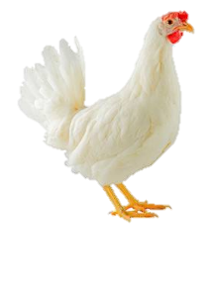
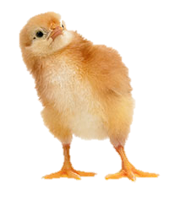

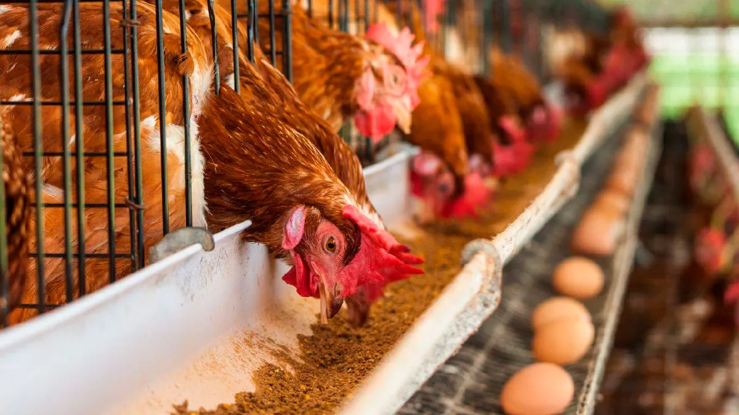
Programas de alimentación
Ciclo completo

Slide 26
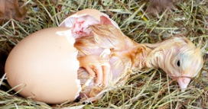
Pienso de iniciación 0 a 4 semanas
Objetivo principal: ↑ Uniformidad del lote
Desarrollo corporal óptimo
Órganos y tejidos óseo y muscular!!
La FND no sobra!! Fibra soluble quizás si!!
Suministrar migas de excelente calidad
Sin finos y adaptadas al pico del ave
Cambio de pienso
De acuerdo con la fisiología y edad

Slide 27
Pienso en crecimiento 5 a 10/12 semanas
Objetivo principal: ↑ Desarrollo del esqueleto y mejorar la conformación del ave ⇒
“Aves esbeltas”!!
↑ Longitud, Ø y densidad de los huesos
↑ Cantidad de Ca almacenada
↑ Hueso cortical y trabecular (cadera pélvica) ⇒
↓ Futuros prolapsos
El 90 % del hueso “estructural” se “fija” antes de las 12 sem de vida
Asegurar un espacio mínimo de “comedero” por pollita
Suministrar pienso en harina, molienda gruesa

Slide 28
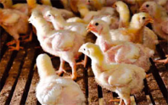
Pienso en prepuesta 13 a 17 semanas
Objetivo principal: ↑ Capacidad de consumo
↑ Desarrollo y tamaño del TGI
↑ FND (FB > 4,5 %)
Potenciar el desarrollo del hueso medular
Inicio: 10/14 d previo a la primera oviposición
Evitar excesos de energía
↑ Aspecto pero no la uniformidad real del lote
Pollitas obesas ó de escaso desarrollo ⇒ ↑ Prolapsos
Contenido limitado (pero óptimo!!) en AA, Ca y P
No forzar el inicio de puesta a edades tempranas

Slide 29
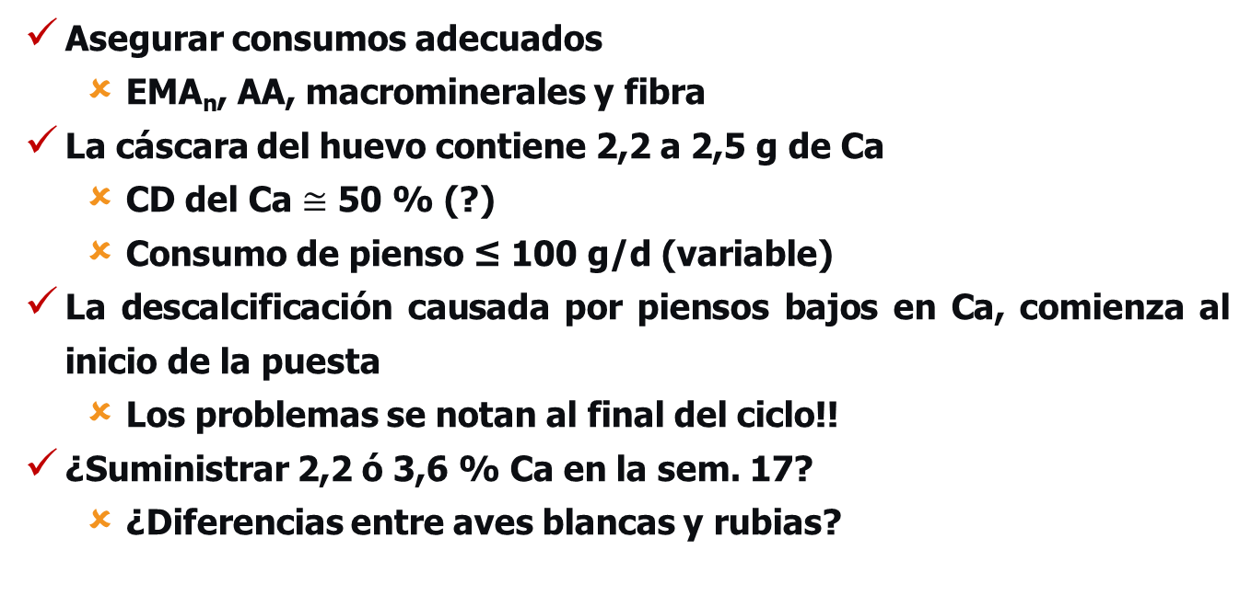
Pienso de inicio de puesta 17 a 28 semanas
Asegurar consumos adecuados
EMA_{n}, AA, macrominerales y fibra
La cáscara del huevo contiene 2,2 a 2,5 g de Ca
CD del Ca $≅$ 50 % (?)
Consumo de pienso ≤ 100 g/d (variable)
La descalcificación causada por piensos bajos en Ca, comienza al inicio de la puesta
Los problemas se notan al final del ciclo!!
¿Suministrar 2,2 ó 3,6 % Ca en la sem. 17?
¿Diferencias entre aves blancas y rubias?

Slide 30
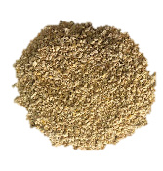
Presentación del alimento Recomendación, uso de migas
Δ Consumo y PV en fases críticas
Piensos de iniciación (0 a 5 sem) ⇒
↑ Uniformidad y PV
↑ Fluidez y manejo del pienso a un coste
Pre-inicio y pre-pico de puesta
↓ Mermas ⇒ ↑ Índices de conversión
↑ Velocidad de tránsito ⇒ molleja vacía
↑ Ventaja con piensos de recría bajos en FB
Efecto limitado (o nulo) sobre el CD de los nutrientes

Slide 31
Necesidades nutricionales Pre-pico/inicio, 17 a 26 semanas
Nutriente | Necesidades Del ave | Nivel requerido
Energía y Aminoácidos | Aparato reproductor Crecimiento corporal ↑ Peso inicial del huevo | +++ +++ +++
Fibra insoluble (FND vs. FB) | ↓ Estrés y desarrollo del TGI ↓ Picaje y canibalismo | +++ +++
Macrominerales (Ca y P) | Hueso medular (g/ave) Calidad de la cáscara a final del ciclo | +++
¹ Alimento en miga o en harina?

Slide 32
Alimentación en puesta 27 a 55/75 semanas
Mantener el nivel de AA en base a puesta (g/h/d)
↑ Edad ⇒ IP se mantiene pero ↑ masa de huevo
Importante: ↑ persistencia y ↓ mortalidad
Asegurar un buen emplume (invierno)
↓ Consumo ⇒ Mejores IC
Evitar huevos de excesivo tamaño en aves viejas
↓ Problema en gallinas actuales (↓ PV)
Priorizar el uso de Ca del pienso vs. Ca medular
↑ Calidad de la cáscara
Evitar excesos de Ca al final de puesta ⇒
No mejora la utilización del mineral

Slide 33
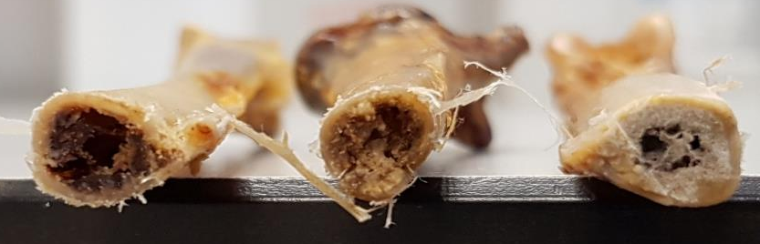
Desarrollo de la tibia Ponedoras
15 sem
1% Ca
22 sem
3,9% Ca
62 sem
3,9% Ca
Cortical ++ +++ +
Trabecular ++ ++ +
Medular - +++ +

Slide 34
Peso del huevo y nutrición Factores claves
PH, g

Slide 35
Efecto principal: PV inicial Ponedoras rubias, 24 a 59 sem
 | Alto (1.733 g) | Bajo (1.606 g) | P
I. puesta (%) | 91,2 | 90,5 | NS
CMD (g/d) | 113,9ª | 111,0^{b} | ***
Masa huevo (g/d) | 58,5ª | 57,0^{b} | **
Peso huevo (g) | 64,2ª | 63,0^{b} | ***
I. conversión | 1,95 | 1,95 | NS
∆ PV (g) | 313 | 307 | NS
Pérez Bonilla et al., 2012a

Slide 36
Efecto principal: PV inicial Ponedoras rubias, 22 a 50 sem
 | Alto (1,860 g) | Bajo (1,592 g) | P
I. puesta (%) | 92,5 | 89,8 | **
CMD (g) | 120,6 | 113,9 | ***
Masa huevo (g/d) | 60,0 | 56,1 | ***
Peso huevo (g) | 64,9 | 62,4 | ***
I. conversión | 1,57 | 1,52 | **
∆ PV (g) | 233 | 289 | **
Pérez Bonilla et al., 2012b

Slide 37
Nutrición y tamaño de huevo Ponedoras rubias, 50 a 72 sem¹
 | Exp. 1 | Exp. 2
Metionina, %
0,31 | 65,6 | 68,7
0,36 | 65,6 | 69,0
Ácido linoleico, %
1,12 | 65,8 | 68,8
1,60 | 65,4 | 68,8
Grasa añadida, %
1,10 | 64,9ª | 68,6
3,00 | 66,3^{b} | 69,1
¹ 2.750 kcal EMA_{n}/kg
Safaa et al., 2008

Slide 38
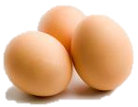
Tamaño de huevo Grasa añadida
Autor | Grasa añadida (%) | ∆ Peso huevo (g)
1 | 1 – 3 | + 0,54
2 | 2 – 4 | + 0,04
3 | 1 – 3 | + 0,12
4 | 1 – 6 | + 1,50
5 | 0 – 5 | + 0,79
6 | 1 – 4 | + 0,72
7 | 1 – 3 | + 0,63
8 | 1 – 4 | + 0,74
Media |  | + 0,67
Ensayos entre 2008-2021
Mateos, 2021

Slide 39
Necesidades, Lys DIS (mg/ave/d) Ponedoras comerciales, criterio
Autor (et al.) | Edad (sem) | I. puesta² (%) | Peso huevo² (g)
Novak, 2004 | 20-43 | 860 | 959
Novak, 2004 | 44-63 | 715 | 816
Bregendahl, 2008 | 26-34 | 482 | 649
Bregendahl, 2008 | 50-58 | 511 | 573
Figuereido, 2012 | 42-58 | 688 | 766
Van Krimpen, 2015 | - | 850 | 855
Kumar, 2018 | 27-66 | 769 | 903
Pastore, 2018 | 20-40 | 813 | 856
Scappaticcio, 2021 | 22-59 | 744 | 843
¹ Necesidades: Peso huevo > Indice de puesta
Scappaticcio, 2022

Slide 40
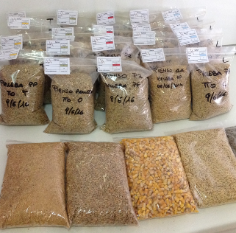
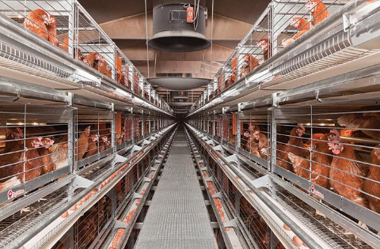
Diseño experimental
Tratamientos
2 x 5
EMA_{n} (Mcal/kg)
2,68 vs. 2,77
Lys DIS, %
0,68 a 0,80
Scappaticio et al., 2023

Slide 41
Necesidades en Lys^{1,2}, % Ponedoras rubias, 19 a 50 sem
 | 0,68 (%) | 0,72 (%) | 0,76 (%) | 0,80 (%) |  | P (L)
Índice puesta, % | 84,8 | 86,4 | 86,7 | 86,5 |  | NS
Consumo, g/d | 109,4 | 110,1 | 110,9 | 110,4 |  | NS
Peso del huevo, g | 60,1 | 60,5 | 61,0 | 61,5 |  | ***
Masa de huevo, g/d | 51,0 | 52,2 | 52,9 | 53,1 |  | *
I. conversión, g/g | 2,15 | 2,11 | 2,11 | 2,09 |  | NS
¹ Promedio de 2 piensos con 2,68 y 2,77 Mcal EMA_{n}/kg
² Proteína ideal con exceso de todos los demás AA indispensables (FEDNA, 2019)
Scappaticcio et al., 2023

Slide 42
Necesidades en aminoácidos Conclusiones
Las necesidades en Lys digestible (%) se pueden estimar pero no determinar sin conocer el consumo
Genética, edad, sanidad, manejo y temperatura ambiental, marcan el consumo de pienso por el ave
Cada gramo de huevo producido precisa al menos 13.5 mg de Lys digestible (Joly, 2012)
Recomendaciones en AA dig. de instituciones y empresas de genética
La tendencia es más importante que el valor absoluto recomendado

Slide 43
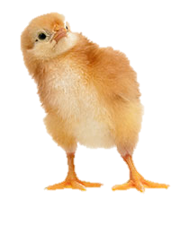
Fibra Neutro Detergente Conclusiones, pollitas
Pollitas inicio (< 5 sem)
↑ Maduración de los órganos del TGI
↑ Producción de HCl y enzimas
↑ Digestibilidad de los nutrientes
Pollitas final de recría (10-17 sem)
↑ Tamaño y desarrollo del TGI
Importante: ↑ molleja (Director)
↑ Capacidad de consumo
FND es major parámetro que FB
Fibra soluble lo mínimo posible (?)

Slide 44

Fibra Neutro Detergente Conclusiones, ponedoras
↑ Confort intestinal
↓ Estrés ⇒ ↓ Agresividad y canibalismo
↓ Mortalidad
↑ Emplume
↑ Protección contra el frío
Escaso efecto sobre los CD de los nutrients
↑ Calidad de las excretas (a cualquier edad)
↑ Retención de agua
FND es major parámetro que FB
Fibra soluble lo mínimo posible (?)

Slide 45

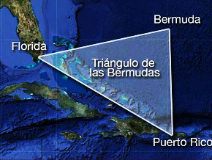
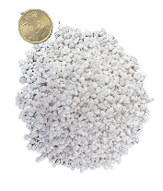
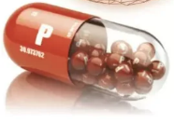
Nutrición macromineral¹ “Triángulo de las Bermudas”
Fitasas
Ca
P
¹ No sabemos bien “qué pasa”

Slide 46
Necesidades en Calcio Problemática
Formulación: Ca total ó Ca digestible?
Importancia de la solubilidad y TMP
Suministro “fino” ó “grueso”
Cambios en pH y ABC-4
Calcio en la dieta
> 70 % de “posibles” errores en la práctica
Márgenes de seguridad excesivos
No se contabiliza el Ca de ciertas fuentes
Díficil dosificación en fábrica (básculas)

Slide 47
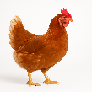
Aves rubias, 20 a 63 sem Calidad del huevo¹
 | Ca, % |  |  | P-valor
 | 2,5 | 3,8 |  | Ca
Huevos rotos, % | 0,77 | 0,88 |  | 0,045
Fárfaras, % | 0,85 | 0,48 |  | 0,007
Calidad de la cascara²
Peso cáscara, g | 6,20 | 6,28 |  | 0,001
Cáscara, % | 10,01 | 10,09 |  | 0,001
Resistencia cáscara, kg/cm² | 4,27 | 4,36 |  | 0,037
Espesor cáscara, µm | 0.390 | 0.394 |  | 0.001
¹ Dietas experimentales (2,5 vs. 3,8% Ca) de 16 a 19 sem de edad
² Igual en aves blancas?
Fernández de Juan et al., 2023

Slide 48
Ponedoras rubias, 58 a 73 sem Nivel y tipo de Ca
 | Ca (%) |  |  | Fuente de Ca
 | 3,5 | 4,0 |  | Fino | Grueso | Conchilla
I. puesta (%) | 71,2^{b} | 74,9ª |  | 72,8 | 73,7 | 72,7
I. conversión (g/g) | 2.43ª | 2.30^{b} |  | 2.37 | 2.35 | 2.37
Peso cáscara (%) | 9,98ª | 10,20^{b} |  | 10,04 | 10,13 | 10,10
Espesor cáscara (µm) | 342ª | 351^{b} |  | 348 | 344 | 347
Cenizas en tibia¹ (%) | 55,5 | 55,8 |  | 55,7 | 54,4 | 56,8
¹ MS desengrasada
Safaa et al., 2009b

Slide 49
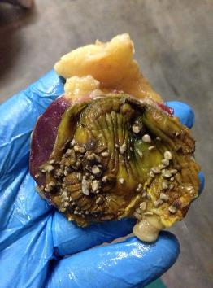
Ponedoras Calcio granular (2 a 4 mm Ø)
↑ Retención en molleja
↑ Ca disponible en horas sin luz
↓ Uso del Ca medular
↑ Funcionamiento de la molleja
Efecto grit?
↓ pH y ↑ CD del Ca (y P?)
↑ Actividad de las fitasas
↑ Textura y fluidez del pienso
Las aves “odian” los finos!!
CaCO₃ grueso (2/4 mm): > 80 % del total?

Slide 50
Necesidades en fósforo Problema: definición de “P”. Literatura
Disponible
No fítico
Digestible
Disponible ileal
Utilizable
Digestible prececal
Retenible
Absorbible
Biodisponible
Se necesita un protocolo estándar!!

Slide 51
Necesidades en fósforo Ponedoras
Problemas al definir el P: disponible vs. digestible vs. no fítico?
Nivel y edad. Nos estamos pasando?
¿Cuál es la diferencia entre fosfatos bicálcicos y monocálcicos?
Problemas con las fitasas. ¿Cuál es la mejor?
Dosis normal o doble?
Fitasas o superfitasas?
Efectos del pH y de la [Ca]
Añadir el nivel de Ca y P analítico en formulación!!

Slide 52
Necesidades en P no fítico, % Ponedoras
Autor | Fitasa | Fase puesta | P disp., %
1 | - | Ciclo entero | 0,22
 | + | Ciclo entero | 0,14 – 0,18
2 | - | Fase 1 | 0,17
3 | - | Ciclo entero | 0,22
 | - | Fase 1 | 0,22
4 | - | Fase 1 | 0,22
 | - | Fase 1 | 0,19
5 | - | Fase 2 | 0,21
 | + | Fase 2 | 0,19
6 | - | Ciclo entero | 0,22
 | + | Ciclo entero | < 0,22
7 | + | Fase 1 + 2 | < 0,23
 | + | Fase 2 | 0,22
¹ Ahmadi y Rodehutscord, 2012 ² Jing et al., 2018 ³ Bello y Korver, 2019
⁴ Pongmanee et al., 2020 ⁵ Bello et al., 2020 ⁶ Rodehutscord et al., 2023
⁷ De Juan et al., 2025 (Dig. P)

Slide 53
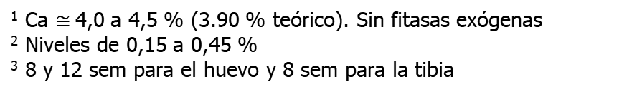
Necesidades en fósforo¹ Ponedoras blancas
Variable³ | P disponible^{2,} % |  | P <
 | 0,15 | 0,45
Espesor cáscara, µm | 421 | 413 | NS
Gravedad específica | 1.082 | 1.081 | NS
Porcentaje cáscara, % | 9,9 | 9,9 | NS
Peso tibia, % | 4,16 | 4,28 | NS
Cenizas, % tibia | 41,6 | 41,3 | NS
Ca, % tibia | 50,6 | 45,4 | NS
P, % tibia | 23,8 | 21,5 | NS
¹ Ca $≅$ 4,0 a 4,5 % (3.90 % teórico). Sin fitasas exógenas
² Niveles de 0,15 a 0,45 %
³ 8 y 12 sem para el huevo y 8 sem para la tibia
Jing et al., 2018

Slide 54
Ponedoras rubias, % Necesidades en Ca y P
 | P digestible |  |  | Ca total
 | Inicio | Final |  | Pre-puesta | Inicio | Final
Novogen¹, 2017 | 0,38 | 0,32 |  | 2,3 | 3,8 | 4,1
Lohmann¹, 2020 | 0,38 | 0,35 |  | 2,2 | 3,7 | 4,1
ISA¹, 2022 | 0,43 | 0,35 |  | 2,4 | 3,8 | 4,0
Hy-Line, 2024 | 0,37 | 0,26 |  | 2,5 | 3,8 | 4,3
Mateos, 2026 | 0,31 | 0,24 |  | 3,6 | 3,7 | 3,9
¹ 0,22 % en presencia de problemas de cáscara
² P disponible

Slide 55
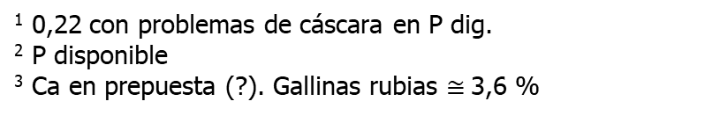
Ponedoras rubias, % Necesidades en Ca y P
 | P digestible |  |  | Ca total
Fase | Inicio | Final |  | Pre-puesta | Inicio | Final
Fedna, 2008 | 0,33 | 0,27 |  | 3,2 | 3,7 | 4,2
Fedna¹, 2018 | 0,33 | 0,29¹ |  | 3,6 | 3,8 | 3,9
CVB, 2018 | 0,32 | 0,28 |  | 2,1 | 3,6 | 4,2
Brasil², 2024 | 0,19 | 0,20 |  | 2,2 | 3,8 | 4,3
Mateos³, 2026 | 0,31 | 0,24 |  | 3,6 | 3,7 | 3,9
¹ 0,22 con problemas de cáscara en P dig.
² P disponible
³ Ca en prepuesta (?). Gallinas rubias $≅$ 3,6 %

Slide 56
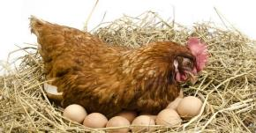
Final de puesta > 70 sem Macrominerales
Nivel y tipo de Ca
Prepuesta: 2,5 vs. 3,6 %?
Final de puesta: 3,8 vs. 4,5 %? ⇒ < 4,0 %
Carbonato grueso vs. conchilla vs. carb. fino?
¿Mejor utilización del Ca?
Nivel de P mínimo (< 0,25 P dig.?)
El contenido en P del huevo es mínimo!
La deposición de hueso cortical es mínima
El P solo se precisa para “regenerar” el hueso medular

Slide 57
Macrominerales. Ponedoras “Take home messages”
Calcio total: Mejor formular con Ca dig.?
Evitar > 4,0 % Ca en cualquier caso
Exceso de Ca ⇒ ↑ necesidades en P y ↓ CD del Ca
Fósforo: necesario formular con P digestible, prececal
Valores utilizados en el campo parecen muy altos!!
P dig. < 0,36 % a cualquier edad
Aves viejas (< 0,25% P dig.)
Menores necesidades en aves en suelo (?)
Electrolitos
Revisar y valorar la ecuación en uso (Na⁺ + K⁺ - Cl⁻)
Qué valores utilizamos para Na⁺, K⁺ y Cl⁻? (y SO₄⁻?)

Slide 58
Necesidades nutricionales. Histórico Aves rubias, pre-pico
 | 2008 (17-inicio) | 2018 (16-25 sem) | 2026 (?) (16-35 sem)^{1,2}
EMA_{n}, kcal/kg | 2.780 | 2.670 | 2.650 | ↓
Proteína bruta, % | 16,4 | > 17,0 | 16,0 | ↓
Lys dig.², % | 0,61 | 0,75 | 0,78
Grasa añadida, % | 2,5 | 3,2 | 3,3 | ↓
Fibra bruta³, % | 3,3 | > 4,0 | > 4,2 | =
Calcio total, % | 2,85 | > 3,5 | 3,7 | ↑
P digestible, % | 0,33 | 0,33 | 0,31 | ↓
¹ Nivel recomendado en 2026 a mantener en aves > 85 % puesta
² Flechas indican valores relativos para aves > 50 sem
³ Mejor utilizar FND

Slide 59
Conclusiones
Las ponedoras comen para satisfacer sus necesidades energéticas, pero el ajuste no es perfecto
El PV al inicio de la puesta determina el tamaño del huevo durante todo el ciclo
Cada 100 g PV ⇒ 0,6 g extras de peso del huevo
Las aves no necesitan PB sino AA digestibles. Evitar excesos de proteína
El AA a considerar para aumentar el tamaño del huevo es el AA limitante no necesariamente la Met+Cys

Slide 60
Recomendaciones generales
Genética, sanidad, manejo y nutrición, en combinación, son claves para el desarrollo del ave y la producción a mínimo coste
La alimentación no puede derrotar ni al mal manejo ni a la genética pero es clave para reducir el coste
Cambios lógicos y razonables tienen más posibilidad de ser correctos que cambios sin sentido

Slide 61
Recomendaciones generales
Se necesita un mínimo de ácido linoleico para maximizar el tamaño del huevo (< 1,2 % ?). Una vez se cumple, grasa añadida es el factor clave
Niveles adecuados de fibra insoluble mejoran el comportamiento del ave y la calidad de las excretas
↑ Porcentajes altos de CaCO3 grueso (≥ 2 mm; 80 %) mejoran la textura del pienso y el CD del Ca
Las necesidades en P son probablemente inferiores a los niveles actuals utilizados, especialmente en aves viejas

Slide 62
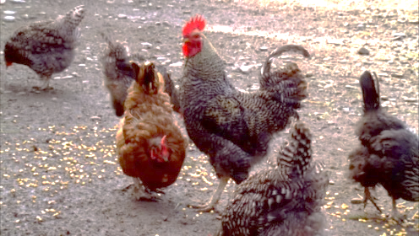
Recomendaciones prácticas Técnicos en avicultura
Cuidar los tiempos
Entender la filosofía de la “genética”
Introducir los cambios de “manejo” necesarios
Aplicar un programa de alimentación lógico y adecuado en cada momento, a mínimo coste
Los márgenes de seguridad son caros pero a veces necesarios
“Cuestiones sociales” serán cada vez más importantes
La producción de huevos en jaulas disminuirá!!

Slide 63
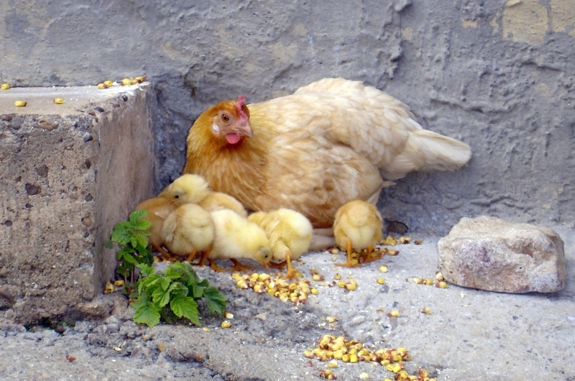
¿Preguntas?

Slide 64
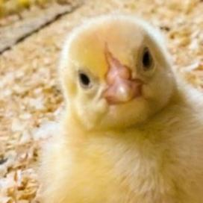
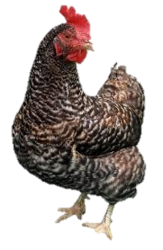
Ca, P y fitasas. Ponedoras Consideraciones prácticas
Pollitas, < 10 sem
1,0 % Ca y 0,32 % P dig.
Pollitas, 16-18 sem
3,5 % Ca y 0,34 % P dig.
2.5 % Ca?
Ponedoras, 19 a 85 sem (?)
3,7 ⇾ 4,0 % Ca
0,32 ⇾ 0,25 % P dig.
Controlar la relación entre P y Ca dig.
Reproductoras broilers, 22 a 60 sem
3,25 ⇾ 3,4 % Ca
0,28 ⇾ 0,27 % P dig.

